Slide 1
符号衔接与算法入口
01
沿用 seed 的定义与命名
Refit 新增符号
符号 | 定义 · 维度 / 单位
t, i；n, k | 径迹、hit；路径 Newton、外层 LM 索引
Nₕ；T | 单轨 hit 槽位数；块内径迹数
η；θ | 六维几何参数；五维优化变量
h；t = hₛ | Helix 全局位置；横向弧长导数
o；e₀, e₁ | 一次拟合内固定的参考原点与法平面基
r；F；J | 残差；½‖r‖²；本阶段残差的 Jacobian
H；g；Δ | JᵀJ；Jᵀr；五维候选步
α；M；μ | 平均对角尺度；αI₅；自适应阻尼
A；ν；εμ | H + εμM；gᵀA⁻¹g；微阻尼 10⁻¹²
符号 | 定义 · 维度 / 单位
cᵢ；Rᵢ；nᵢ | 面中心 [mm]；局部→全局旋转；单位法向
φᵢ(s)；ŝᵢ | 平面方程；求交路径估计（式中加 ∩）
mᵢ；m̂ᵢ | 局部测量与预测 [2 维，mm]
a；Vᵢ,ₐ；Wᵢ | LOC0/1 索引；方差；标准化矩阵
r̃ᵢ,ₐ；rᵢ,ₐ | 标准化残差；应用有效 mask 后的残差
P；Bᵢ | 取前两坐标的矩阵；固定路径 ∂h/∂θ
bᵢ；Lᵢ；wᵢ,ₐ | 非目标层 mask；LOC1 mask；有效分量
ε∥；εφ；εV | 近平行、终态平面残差、方差保护阈值
ζₜ；Ncomp | 逐轨相对下降量；有效测量分量数
入口：seed 输出 → 固定 gauge → refit
同一数学角色，本阶段单位与维度改变
$$η^{(0)}=η_{seed}, ρ_{s}^{(0)}=ρ_{seed}/κ$$
$$r∈ℝ^{2N_{h}}, J∈ℝ^{2N_{h}×5}$$
$$θ=(a_{0},a_{1},ψ_{0},τ,ρ_{s}), a_{0}^{(0)}=a_{1}^{(0)}=0$$
refit：测量减预测，再按方差标准化。
seed：预测减测量，使用三维全局距离。
κ = 10⁻⁴ mm⁻¹；refit 初始曲率继承 seed，不重置为零。
refit 的 r、F、ν 均无量纲；H 与 g 随优化坐标定标。
范围：固定几何、非目标层测量、单 Helix。共同推导见 seed 第 2、3、5、6 页；本稿仅展开 refit 新增部分。
Notes:
表内求交路径 ŝᵢ 对应展示公式的 \hat s_i^\cap；只表示求交返回值。理想精确交点分支另记 s_i^\cap。平面函数 φ 不复用 seed 的单点距离目标 f，粗体局部测量 m 不与标量二次模型 m(Δ) 混淆。测量分量索引 a 仅取 0、1；不再使用 seed 推导 sinc 时的临时标量 a。t 为径迹索引时不加粗，粗体 t 为路径切向导数。本阶段 r、J 定义与 seed 相同角色但映射不同，不能将 seed 的冻结路径 J 直接移用。若在同一目标内把 r 与 J 同时反号，F、g、H 和 LM 步不变；两阶段还存在空间、白化、路径约束差异，不能仅以反号互相替代。当前主线通过零材料节点的 fit_broken_helix 复用求解器；零节点无散射先验项，内部自由度仍为 5。

Slide 2

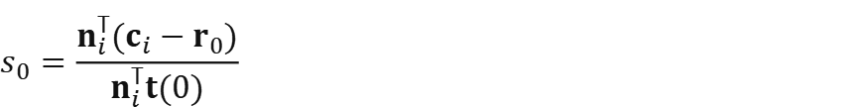
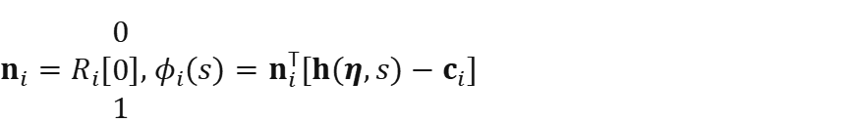
Helix 与测量面求交
02
1 固定测量面，建立一维求根方程
4 实际数值保护与有效性
$$n_{i}=R_{i}[\begin{matrix}0 \\ 0 \\ 1\end{matrix}], φ_{i}(s)=n_{i}^{T}[h(η,s)−c_{i}]$$
默认执行 12 次 Newton；ε∥ = 10⁻⁶。
初始化检查 t(0) 与 t(s₀) 的法向投影绝对值。
$$|n_{i}^{T}t(0)≥ε_{∥}, |n_{i}^{T}t(s_{0})|≥ε_{∥}$$
$$φ_{i}(s)=0, φ_{i}^{′}(s)=n_{i}^{T}t(s)$$
这里求曲线穿过测量面的位置；不最小化点到曲线距离。𝑅ᵢ为正交旋转矩阵，几何在 refit 中固定。
每次候选须有限、|𝑠| ≤ 1200 𝑚𝑚，，且当前导数绝对值 ≥ ε∥。失败即保留旧路径并永久标无效不能把分母保护解释为允许近平行求交。
2 切线近似提供路径初值
$$h(η,s)≈r_{0}+st(0)$$
5 终态检查与适用边界
$$s_{0}=\frac{n_{i}^{T}(c_{i}−r_{0})}{n_{i}^{T}t(0)}$$
$$|φ_{i}({\overset{ˆ}{s}}_{i}^{∩})|≤ε_{φ}={10}^{−3}mm$$
3 Newton 求根
终态还要求路径、位置有限且未越界。
无效时返回路径 0、参考点 r₀ 和 valid = False
$$s_{n+1}=s_{n}−\frac{φ_{i}(s_{n})}{φ_{i}^{′}(s_{n})}$$
近平行指切向与面近似平行；函数求无限平面交点，
不检查传感器有限边界，也不证明交点全局唯一。
实现：helix_model.py · intersect_plane / accept_newton_candidate；Helix 位置与切向公式见 seed 第 2 页。
Notes:
初始直线分母不满足近平行阈值时，代码用保号 ±1 避免非法除法，但 straight_valid=False，路径不会因此有效；随后还检查 s₀ 有限和 t(s₀) 的法向投影。每步更新通过 accept_newton_candidate 累积有效性，不复活失败路径。终态检查包含迭代有效性、路径与点有限、路径绝对值上界、平面残差阈值。无效位置实际调用 h(η,0)，即 r₀，不是全局坐标零点。求交不依赖 SMT 最近点路径作为 s₀；代码中的预计算 hit_s 在零节点路径不替代平面求交路径。

Slide 3


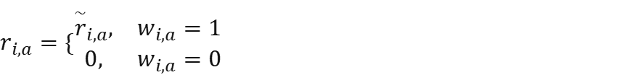
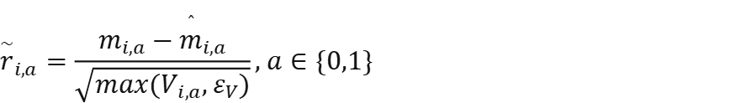
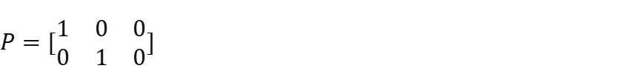
局部预测、方差标准化与 half-χ²
03
1 全局交点 → 测量面的局部坐标
3 分量有效性：非目标层 ∩ 求交成功
$$P=[\begin{matrix}1 & 0 & 0 \\ 0 & 1 & 0\end{matrix}]$$
$$w_{i,0}=b_{i}∧{valid}_{i}⁡ , w_{i,1}=w_{i,0}∧L_{i}$$
$$r_{i,a}=\{\begin{matrix}{\overset{\sim }{r}}_{i,a}, & w_{i,a}=1 \\ 0, & w_{i,a}=0\end{matrix}$$
$${\overset{ˆ}{m}}_{i}=PR_{i}^{T}[h(η,{\overset{ˆ}{s}}_{i}^{∩})−c_{i}]$$
Lᵢ 表示 LOC1 可用
2 测量减预测 → 按分量方差标准化
4 堆叠残差 → 优化目标与报告量
$${\overset{\sim }{r}}_{i,a}=\frac{m_{i,a}−{\overset{ˆ}{m}}_{i,a}}{\sqrt{max⁡(V_{i,a},ε_{V})}}, a∈\{0,1\}$$
$$r=col⁡(r_{1},…,r_{N_{h}})∈ℝ^{2N_{h}}$$
$$F_{t}=\frac{1}{2}\sum_{i,a}{r_{ti,a}^{2}}, χ^{2}=2\sum_{t}{F_{t}}$$
$$W_{i}={diag}_{a=0,1}⁡[max⁡{(V_{i,a},ε_{V})}^{−1/2}]$$
$$N_{comp}=\sum_{t,i,a}{w_{ti,a}}, {χ^{2}}_{comp}=\frac{2\sum_{t}{F_{t}}}{max⁡(N_{comp},1)}$$
$εV = 10⁻⁸ mm²$；按输入对角方差标准化。
没有对 LOC0–LOC1 完整协方差做逆平方根变换。
标准化后残差无量纲；平方和即本实现采用的 χ²。
实现：validate_helix_model.py · broken_helix_local_prediction / _standardized_residual；ml_alignment_autograd.py · _measurement_refit_objective
Notes:
位置和局部测量使用 mm，方差使用 mm²，W 使用 mm⁻¹，r、F、χ² 无量纲。Fₜ 是逐径迹目标；全块统计用显式径迹索引 t。对角标准化对应代码 measured−local 除以 sqrt(clamp_min(variance,EPS_VARIANCE))；主线等价地计算残差平方除以 clamp_min(covariance,EPS_COVARIANCE)。本阶段 J 有 2Nₕ 行，其中无效分量行置零，不因单点缺少 LOC1 而改变张量宽度。零材料节点时 prior 展平长度为 0，因此没有额外材料残差。目标定义与 seed 第5页同为最小二乘，但数据空间、权重、残差方向和路径约束均已改变。

Slide 4
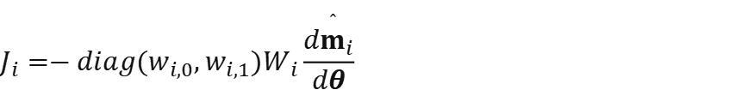
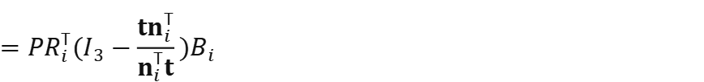
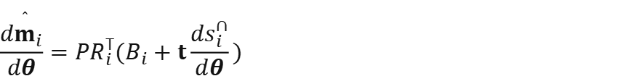
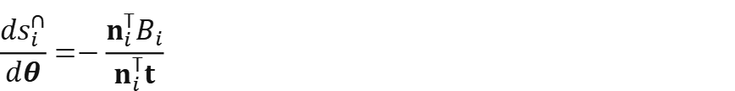

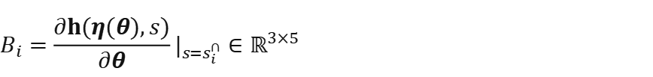
交点路径对参数的导数与 Jacobian
04
1 理论：对精确平面约束隐式求导
3 标准化残差的理论 Jacobian
以下为精确交点处、光滑分支及固定有效集的推导；
要求 nᵢᵀt ≠ 0。Bᵢ 表示固定路径的几何偏导。
$$J_{i}=−diag⁡(w_{i,0},w_{i,1})W_{i}\frac{d{\overset{ˆ}{m}}_{i}}{dθ}$$
$$B_{i}={\frac{∂h(η(θ),s)}{∂θ}|}_{s=s_{i}^{∩}}∈ℝ^{3×5}$$
$$J=col⁡(J_{1},…,J_{N_{h}})∈ℝ^{2N_{h}×5}$$
$$0=\frac{dφ_{i}}{dθ}=n_{i}^{T}(B_{i}+t\frac{ds_{i}^{∩}}{dθ})$$
负号来自“测量减预测”；几何、测量与方差固定。
$$\frac{ds_{i}^{∩}}{dθ}=−\frac{n_{i}^{T}B_{i}}{n_{i}^{T}t}$$
4 实现：对有限次求交运算自动微分
vmap(jacrev(...)) 对每条径迹构造 J：
θ → η → 12 次 Newton 求交 → 局部坐标
→ 方差标准化 → mask → 堆叠残差。
2 路径变化 → 交点沿测量面移动
$$\frac{d{\overset{ˆ}{m}}_{i}}{dθ}=PR_{i}^{T}(B_{i}+t\frac{ds_{i}^{∩}}{dθ})$$
求交路径没有像 seed 那样停止梯度；布尔有效性
不连续求导，where 对当前选中的数值分支求导。
$$=PR_{i}^{T}(I_{3}−\frac{tn_{i}^{T}}{n_{i}^{T}t})B_{i}$$
实现：validate_helix_model.py · broken_helix_local_prediction / _BATCHED_RESIDUAL_JACOBIAN；对照 seed 第 5 页。
Notes:
所有隐式公式在同一个精确交点处评估，省略了 t 的 η、sᵢᶜᵃᵖ 参数。由 nᵀ[B+t(ds/dθ)]=0 可见交点的全导数位于平面切空间；矩阵 I−tnᵀ/(nᵀt) 通常是斜投影，不能无条件称为正交投影。相比 seed 的 J=w∂h/∂θ|固定路径，refit 局部测量预测必须包含路径响应；不存在可直接照搬的“最近点残差与切向正交，所以路径项消失”结论。边界条件变化会改变有效分量集合，理论式仅描述固定有效分支，不对 mask 的离散变化求导。隐式函数公式是解释和核对依据，不是声称当前实现采用解析隐式求导。

Slide 5
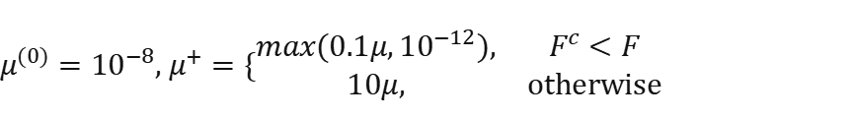
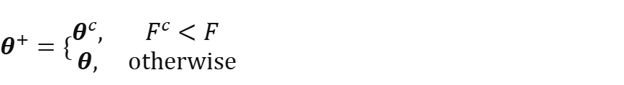


LM 更新、候选重评估与接受规则
05
1 共同公式概述，不重复二次模型推导
3 逐径迹严格下降才接受
$$g=J^{T}r, H=J^{T}J$$
$$θ^{+}=\{\begin{matrix}θ^{c}, & F^{c}<F \\ θ, & \text{otherwise}\end{matrix}$$
$$α=max⁡(\frac{tr⁡ H}{5},{10}^{−30}), M=αI_{5}$$
$$μ^{(0)}={10}^{−8}, μ^{+}=\{\begin{matrix}max⁡(0.1μ,{10}^{−12}), & F^{c}<F \\ 10μ, & \text{otherwise}\end{matrix}$$
$$(H+μM)\text{Δ} =−g, θ^{c}=θ+\text{Δ}$$
采用自适应阻尼；不使用实际 / 预测下降比。
循环内不依据 ν 冻结已驻点径迹。
2 候选必须重新求交与计算目标
4 与 seed 接受规则不同的实现边界
$$F^{c}=\frac{1}{2}{‖r(θ^{c})‖}^{2}$$
内层只有 Fᶜ < F 的接受比较；没有独立的有限值
接受谓词，也没有“保留初始有效集”的条件。
有效分量集可随候选改变；目标下降可能伴随
样本变化，不能解释为固定样本目标的严格下降。
θᶜ → 新 Helix → 每个面的新交点 → 局部预测
→ 新有效 mask 与标准化残差 → Fᶜ。
不能用旧路径、旧预测或线性模型值代替 Fᶜ。
初始与终态另检查求交失效率；终态再验收驻点。
实现：validate_helix_model.py · fit_broken_helix（零节点）/ fit_helices_gauss_newton；共同推导见 seed 第 5 页。
Notes:
这里“否则”直接对应 improved=candidate_objective<current。NaN 不会通过严格小于比较，但不能将代码描述为有完整的 isfinite 候选保护。与 seed 不同，该循环没有 candidate_ok_of 初始有效点保留约束，也没有逐行 stationary 掩码；所有行均计算候选并按 improved 更新参数和阻尼。下一轮重算 r、J、H、g。每条径迹独立求解，计算按最多 2048 行分块；默认每块最多 60 轮。H 的单位依赖五维坐标，αI₅ 是在该数值坐标系中的阻尼，不能因为残差无量纲就认为 H 所有元素单位相同。

Slide 6


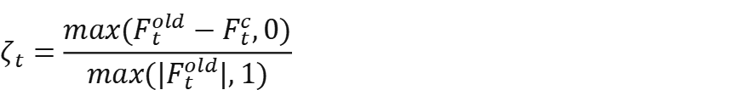
循环停止、独立驻点验收与完整流程
06
1 循环停止：当前块最大的相对下降量
3 主线验收：非有限、非驻点、求交失效
$$ζ_{t}=\frac{max⁡(F_{t}^{old}−F_{t}^{c},0)}{max⁡(|F_{t}^{old}|,1)}$$
$$n_{nonfinite}=0, \frac{\#\{t:ν_{t}>{10}^{−6}\}}{T}≤{10}^{−3}$$
$$change⁡ =\max_{t∈chunk}⁡ ζ_{t}$$
4 实际预算与精度
默认 GN：每块最多 60 轮，内部 float64。
包装层 n_iter = 200 仅传给 Adam，不控制 GN。
返回参数按调用方 dtype 转换，再检查终态失效率。
因此 converged 只代表该循环停止条件成立，
不能替代独立的终态驻点检查。
2 驻点指标概述（原理见 seed 第 6 页）
5 从 seed 到 refit 输出
$$ν_{t}=g_{t}^{T}{(H_{t}+ε_{μ}M_{t})}^{−1}g_{t}, ε_{μ}={10}^{−12}$$
seed 参数 + 固定几何 + 非目标层测量
→ 初始求交失效率检查 → 固定 gauge、打包 θ
→ 求交 → 局部残差 → J、H、g → LM 候选
→ 重评目标 → 接受 / 拒绝、更新 μ → change
→ 未停止则循环；停止后独立验收 ν 与失效率
→ 恢复六维 η，作为后续固定径迹输入
$${stat}_{t}⁡ =finite⁡(ν_{t})∧[ν_{t}≤{10}^{−6}]$$
实现：fit_broken_helix / newton_decrement / stationarity_report；主线 _refit_helices_gauss_newton / fit_helices_to_measurements
Notes:
当 current 与候选目标均有限且候选未下降时，截断后的 decrease 为零；候选出现 NaN 时 change 本身可能非有限，因此不能笼统声称“任意全拒绝都使 change=0”。停止量分母 max(|F_old|,1) 是代码定义，不是 seed 的 ν/max(F,10⁻¹²)。newton_decrement 用拟合结果重建诊断参考系并重新计算 Jacobian，区别于一次拟合中固定 frame。主线 _refit_helices_gauss_newton 先检查 float64 解的非有限 ν 和非驻点比例，再由外层转换回调用方 dtype，重评目标和失效率；故不能把原 float64 驻点门限声称为对转换后参数逐项重新执行。失效率为非目标拟合 hit 中 valid=False 的比例，不是无效分量比例，默认上限 0.05，可由配置覆盖。包装层可选的 seed/refit stationarity 对比诊断不控制默认 GN 的强制驻点门限。ν 为无量纲二次型，不开平方，不等于实际目标下降，不保证全局最优。

